Slide 1

헬스 케어 APP
김기훈, 신진철, 심현윤, 이소정

Slide 2
목차
Part 1
첫째
기본 조작 및 UI 설명
둘째
만보기 기능 구현
셋째
공유 기능 구현

Slide 3

1
기본 조작 및 UI 설명

Slide 4
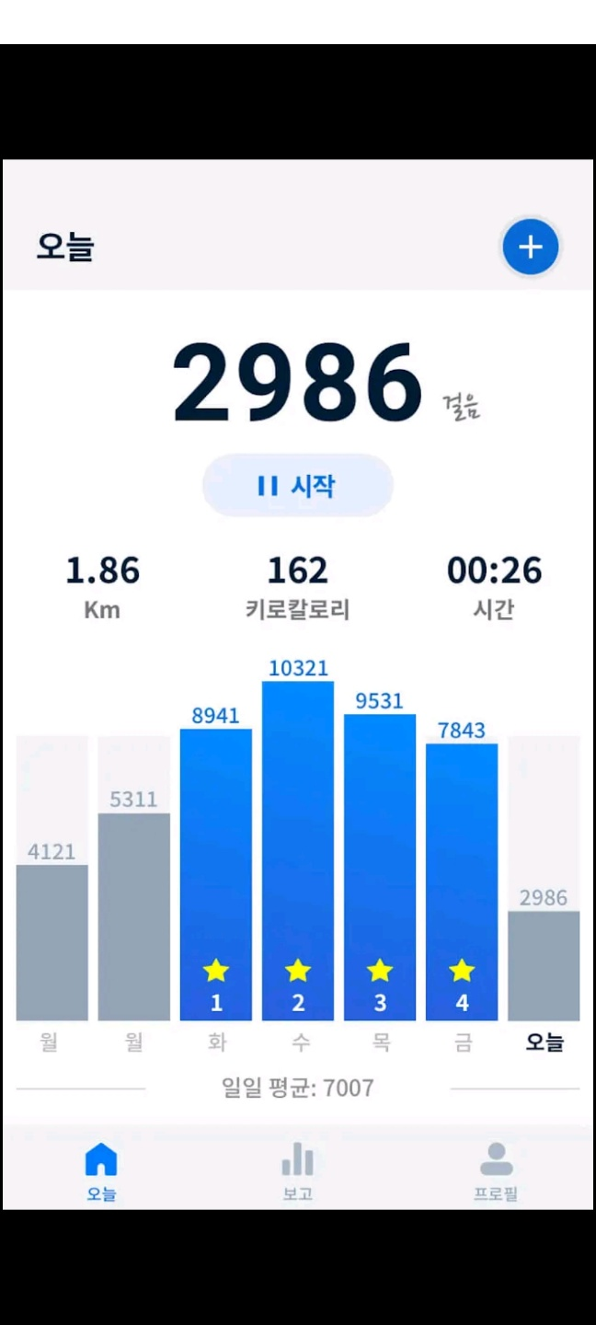
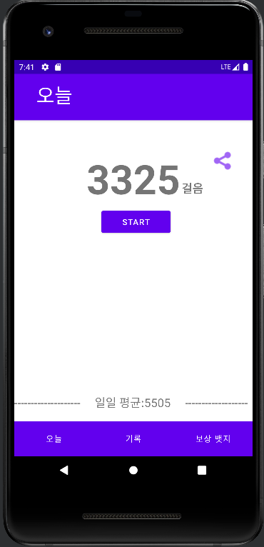
UI 디자인
Part 1
공유 버튼으로 화면 공유 가능
시작 버튼으로 운동 시작할 때 클릭
한 주의 평균을 보여준다.
Tabbar로 원하는 화면 클릭 가능
<원하는 오늘 ui 이미지>

Slide 5
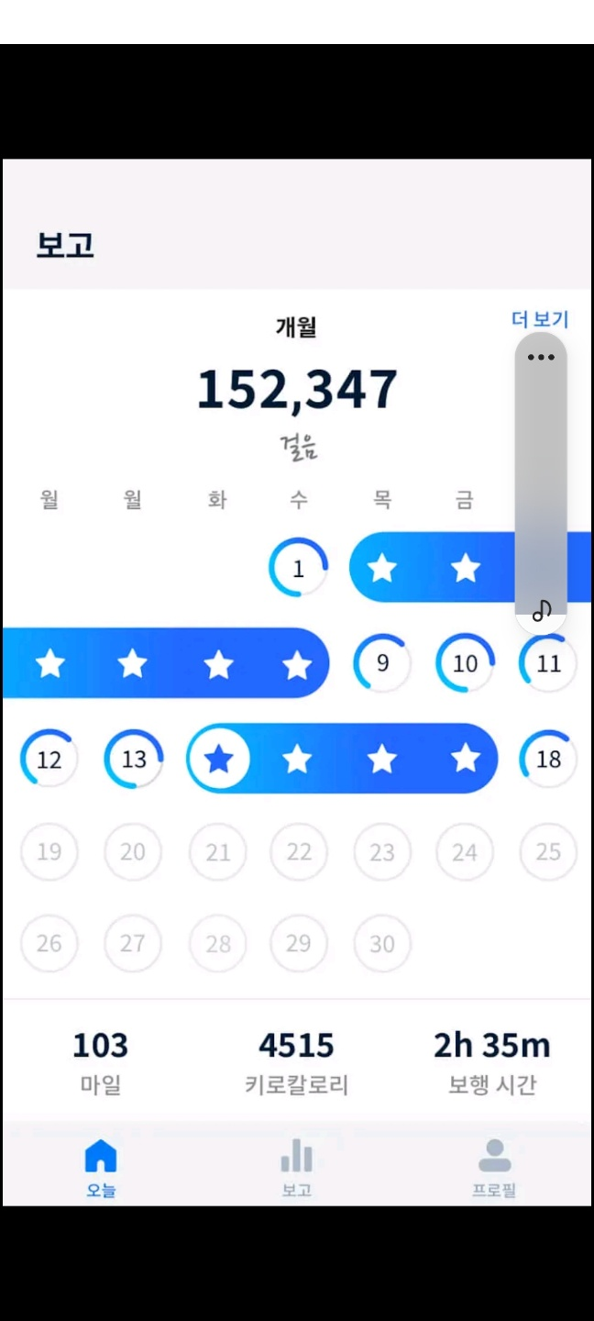
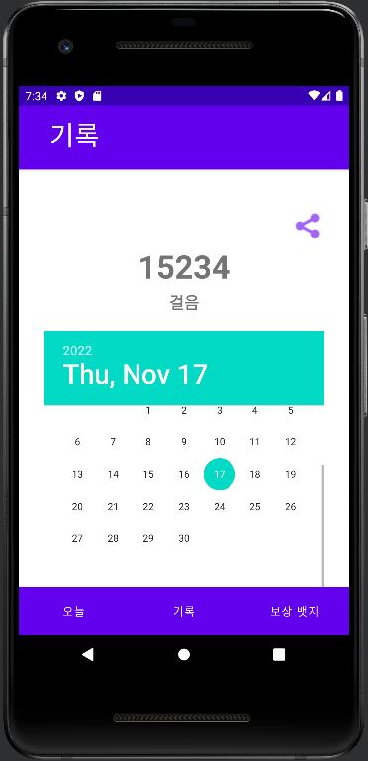
UI 디자인
Part 1
걸음 수 확인
달력에서 원하는 날짜를 탭(tab)시,
해당 날짜에 걸은 걸음 수를 확인할 수 있습니다.

Slide 6
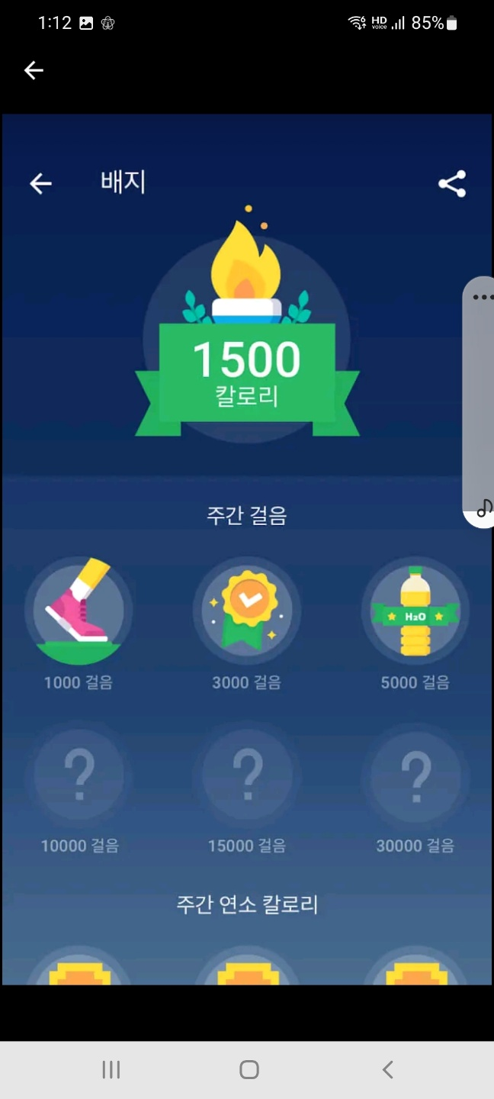
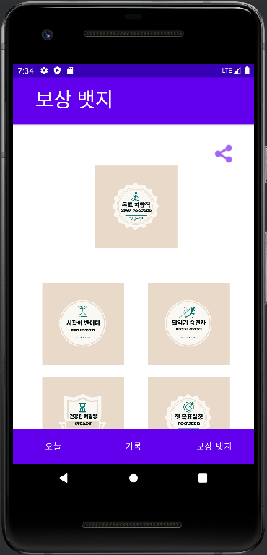
UI 디자인
Part 1
원하는 뱃지 클릭 시 기본 화면에 보여짐
조건을 달성시
획득할 수 있는 뱃지
획득 전: 흑백
획득 후: 컬러

Slide 7

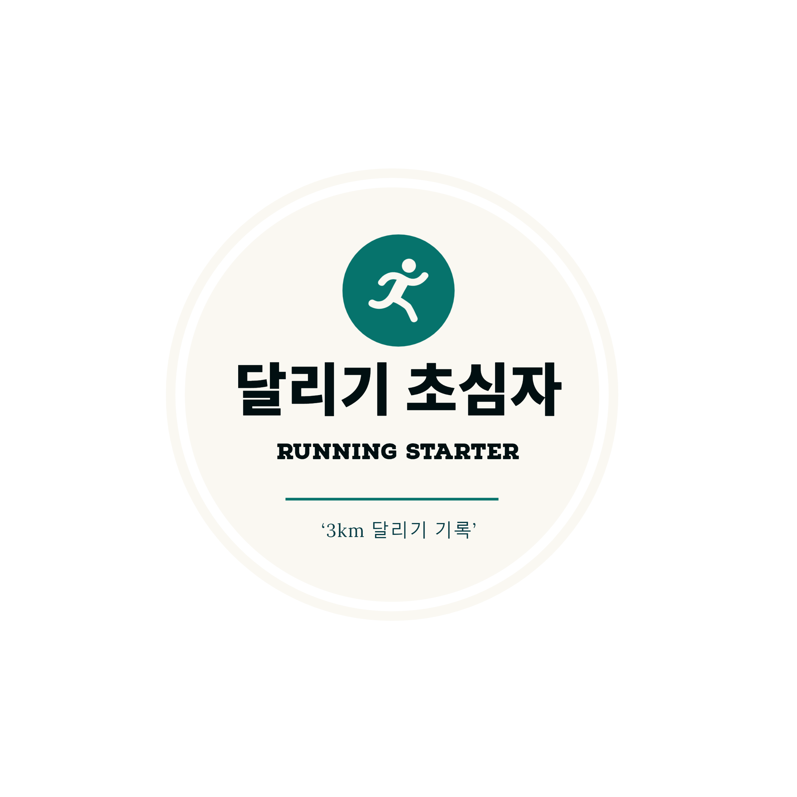








뱃지(badge)

Slide 8

2
만보기 기능 구현

Slide 9
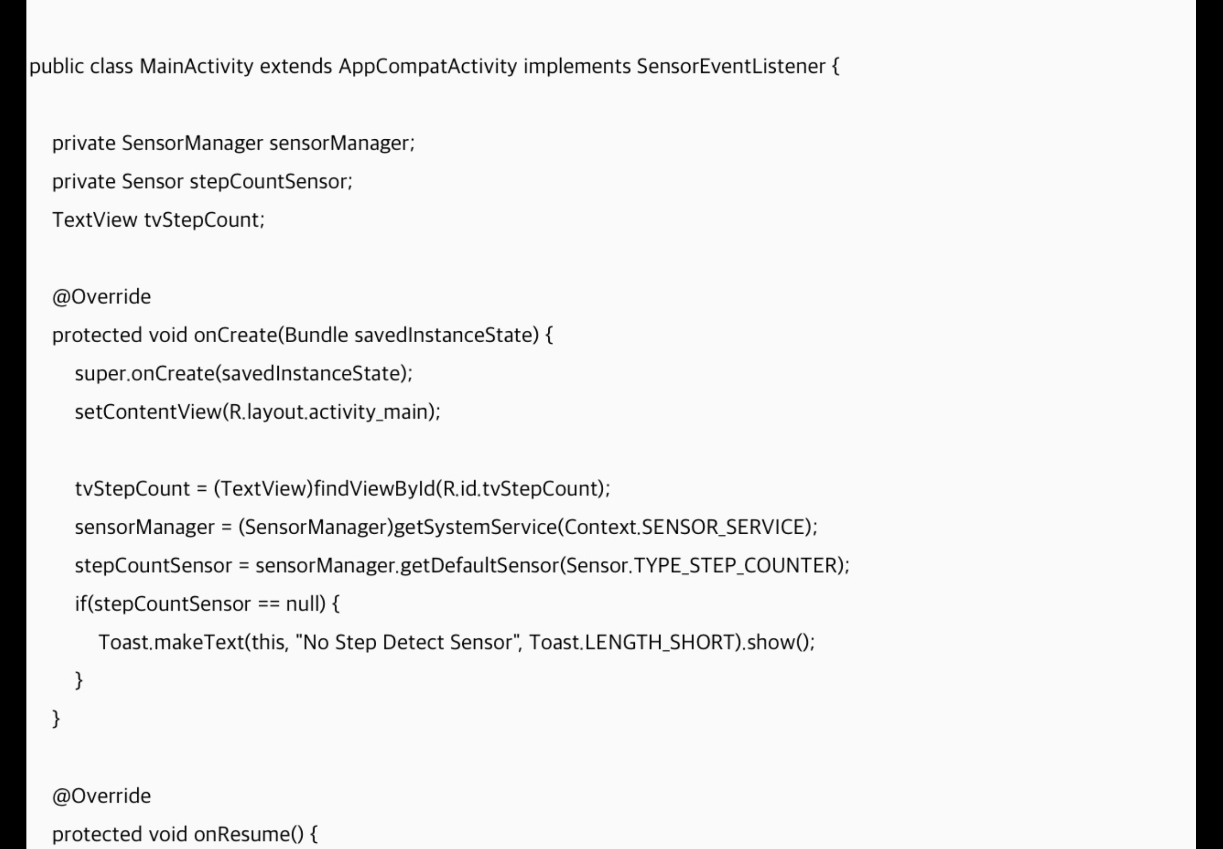
만보기 기능 구현
Part 2
TYPE_STEP_COUNTER 센서
땅을 딛는 순간 리턴 값을 보내줌
센서로부터 얼마나 자주 값을 받을 것인가에 대한 설정은 registerListener() 메소드를 이용
소스 사용 과정
1. SensorEventListener를 통해 센서로부터 값을 받는다
2. 변수 설정
3. TYPE_STEP_COUNTER 센서 유무 확인

Slide 10
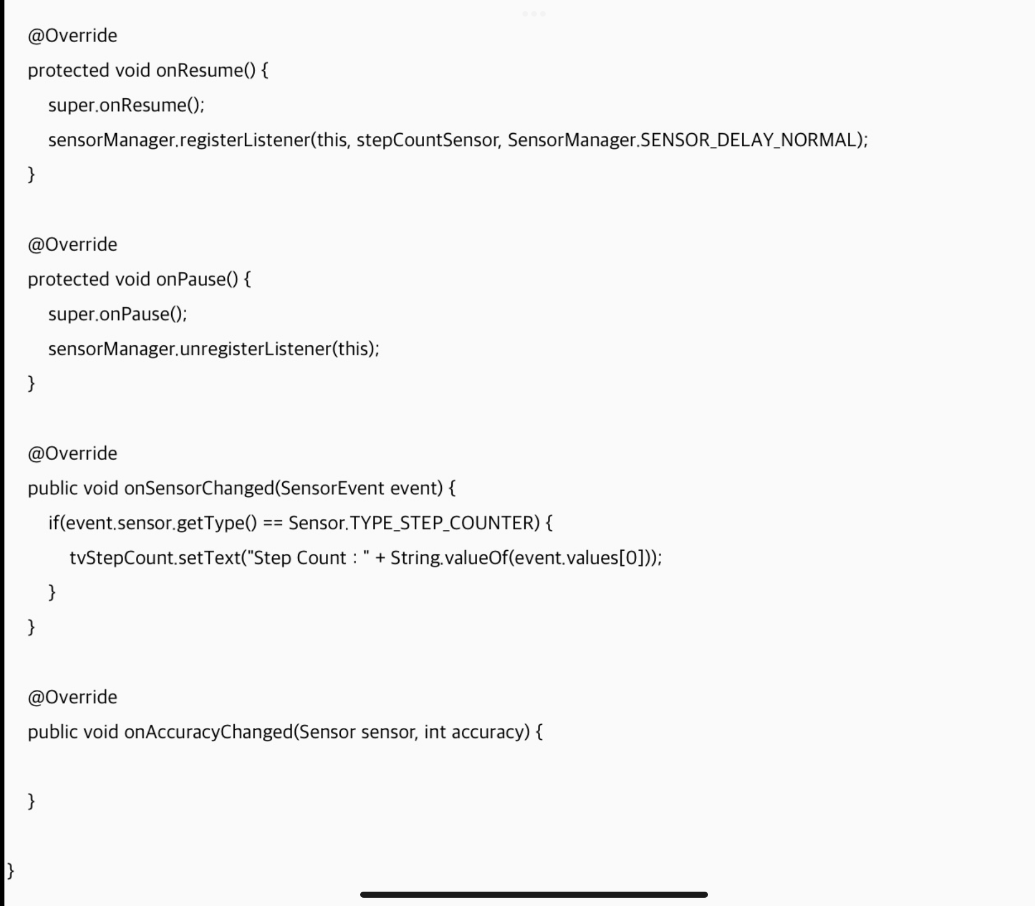
만보기 기능 구현
Part 2
4. 센서 재작동 기능
5. 센서 정지 기능
6. 센서가 동작 감지 후, 얻은 값을 전달 받는 함수
7. 얻은 값을 걸음 수에 해당하는 TextView 값에 출력

Slide 11

3
공유 기능 구현

Slide 12
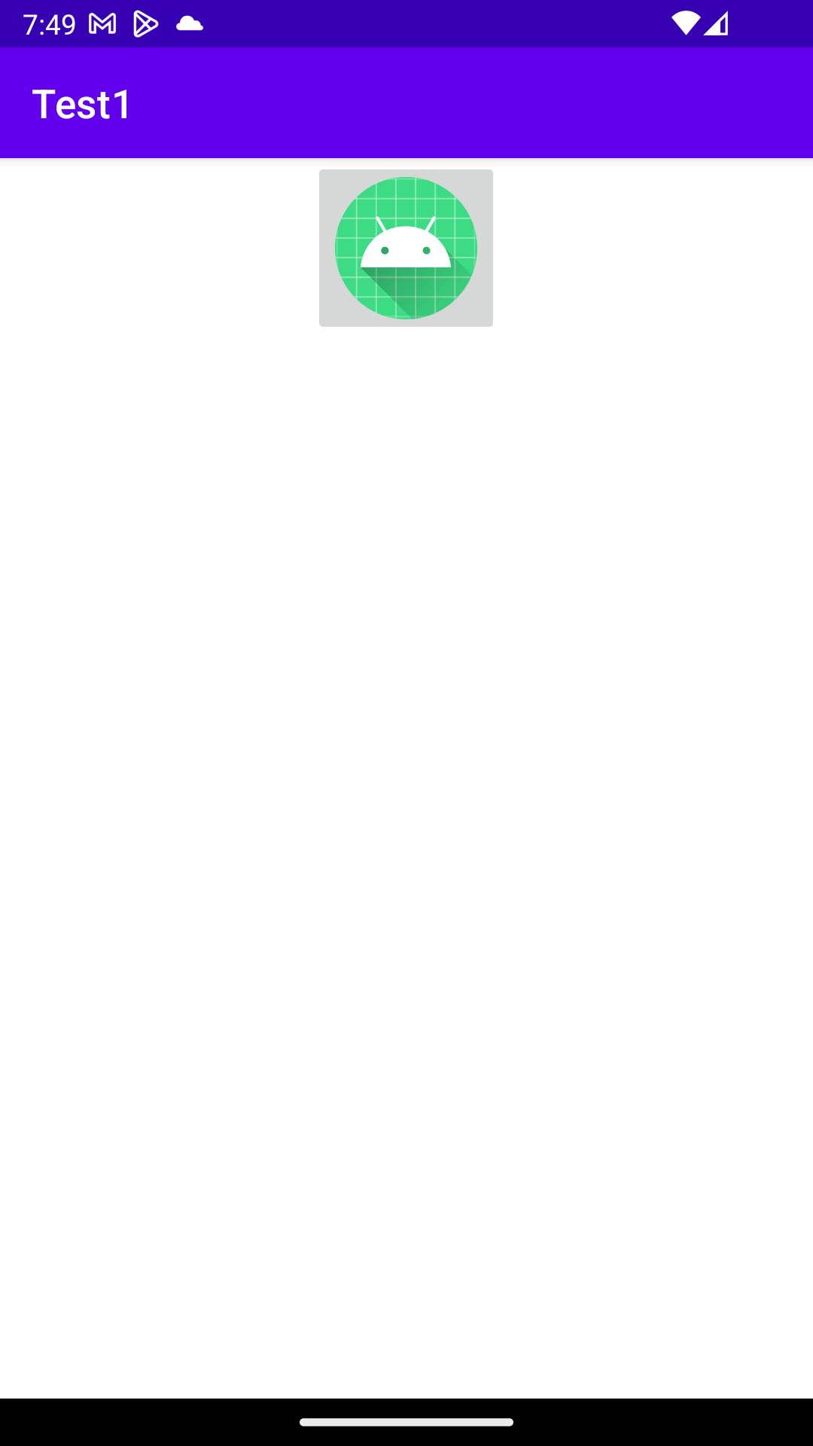
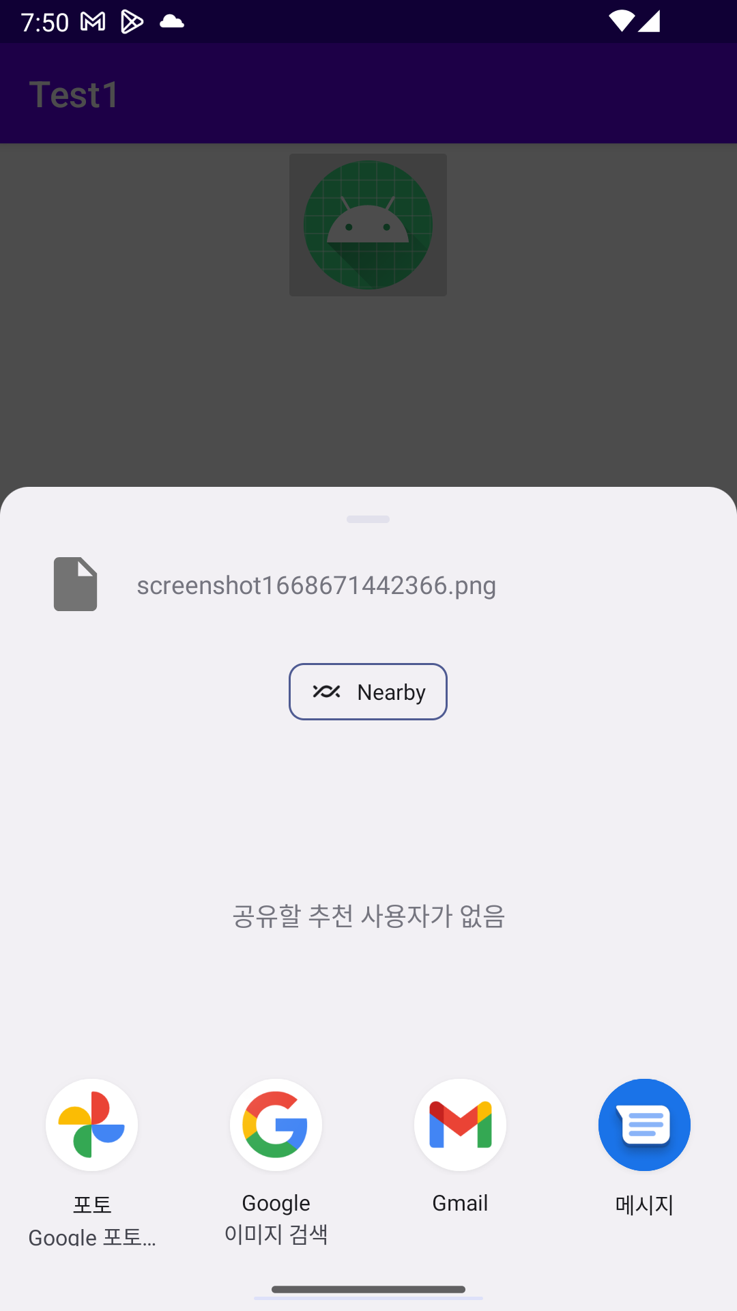
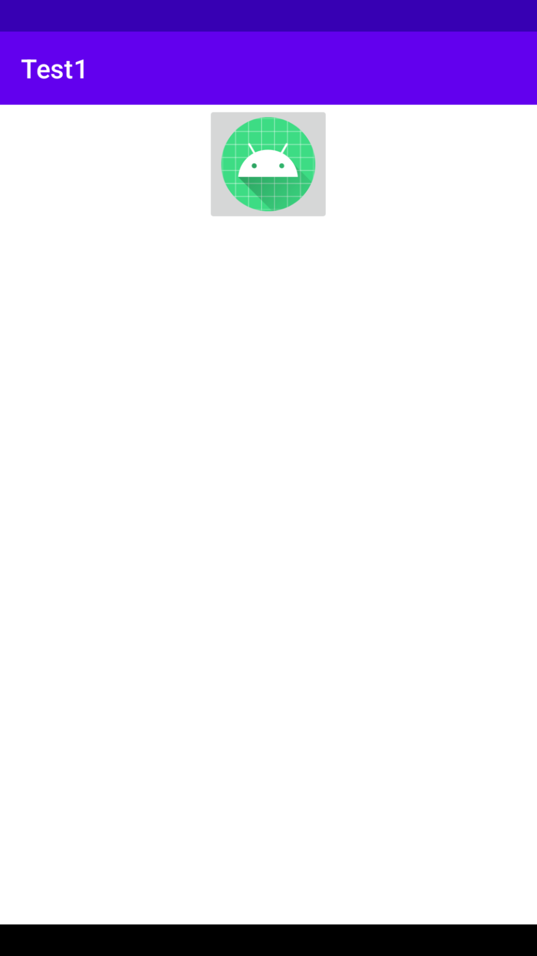
공유 기능 구현
Part 3
공유 기능 구현
버튼을 누르면 현재 화면을 캡처한 후 공유 화면을 호출함.
버튼을 누름
(공유되는 화면)
카카오톡이 설치되어 있다면 이 화면에서 카카오톡 공유가 나타남.

Slide 13
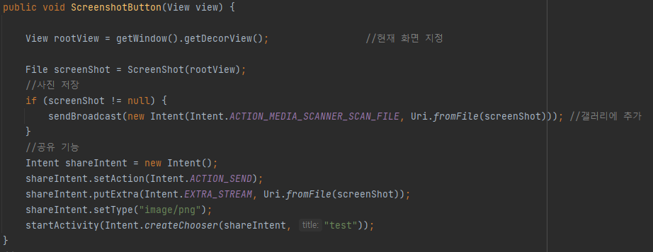
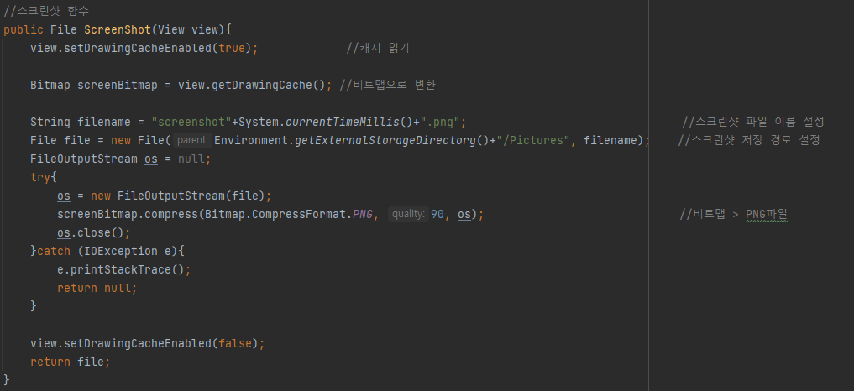
공유 기능 구현
Part 3
저장하지 않고 공유하는 방식은 오류가 자주 발생 -> 현재 화면 저장 후 공유하는 방식으로 구현
캡처 버튼을 누르면 실행되는 함수
->사진 저장 코드와 공유 기능 코드 구현
화면을 캡처하는 함수 구현
->캐시를 통해 비트맵으로 화면을
읽어들이고 사진 형식으로 변환

Slide 14
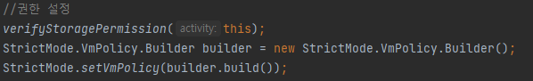
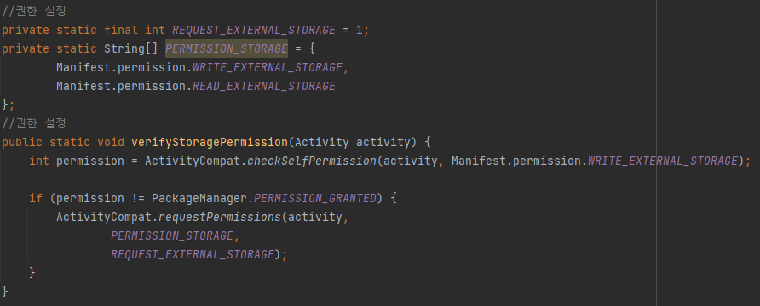
공유 기능 구현
Part 3
화면 저장 후 공유에는 권한 설정이 필수
AndroidManifest.xml 내에 추가
MainActivity.java 내에 추가
저장소 접근 권한 확인

Slide 15

Thank you

